Slide 1
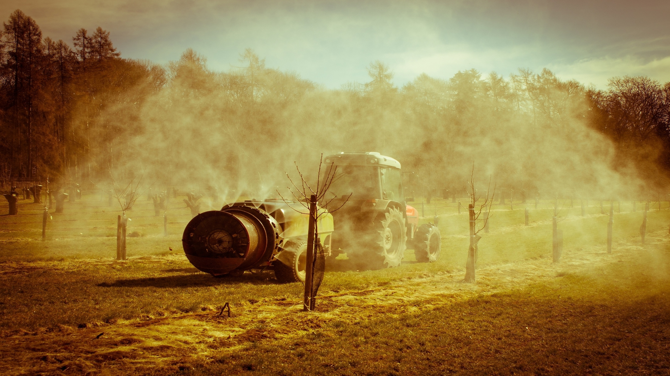
Výsledky víceletých pokusů – degradace reziduí pesticidů u jádrovin ve vazbě na dosažení „nízkoreziduálního limitu“ (30%MLR) dle N.V.80/2023
Ing. Michal Skalský, Ph.D., Ing. Jana Ouředníčková, Ph.D. – VŠÚO Holovousy, s.r.o.
Ing. Tereza Horská, Ph.D. – VÚRV Ruzyně, v.v.i.
VÝZKUMNÝ A ŠLECHTITELSKÝ ÚSTAV OVOCNÁŘSKÝ HOLOVOUSY s.r.o. Školení IPO 2024.

Slide 2
Základní názvosloví
Rezidua pesticidů – zbytková množství pesticidů, jejich metabolitů a reakční a rozkladné produkty
Maximální limity reziduí (MLR) – nejvyšší přípustné, toxikologicky přijatelné množství pesticidů (vyjádřené v mg/kg), které je výsledkem použití pesticidních přípravků v souladu se správnou zemědělskou praxí, při ochraně rostlin během vegetace a skladování, nebo je výsledkem kontaminace životního prostředí dnes již nepoužívanými pesticidy.
Kde najdeme MLR? nařízení Evropského parlamentu a Rady (ES)
č. 396/2005
VÝZKUMNÝ A ŠLECHTITELSKÝ ÚSTAV OVOCNÁŘSKÝ HOLOVOUSY s.r.o. Školení IPO 2024.

Slide 3
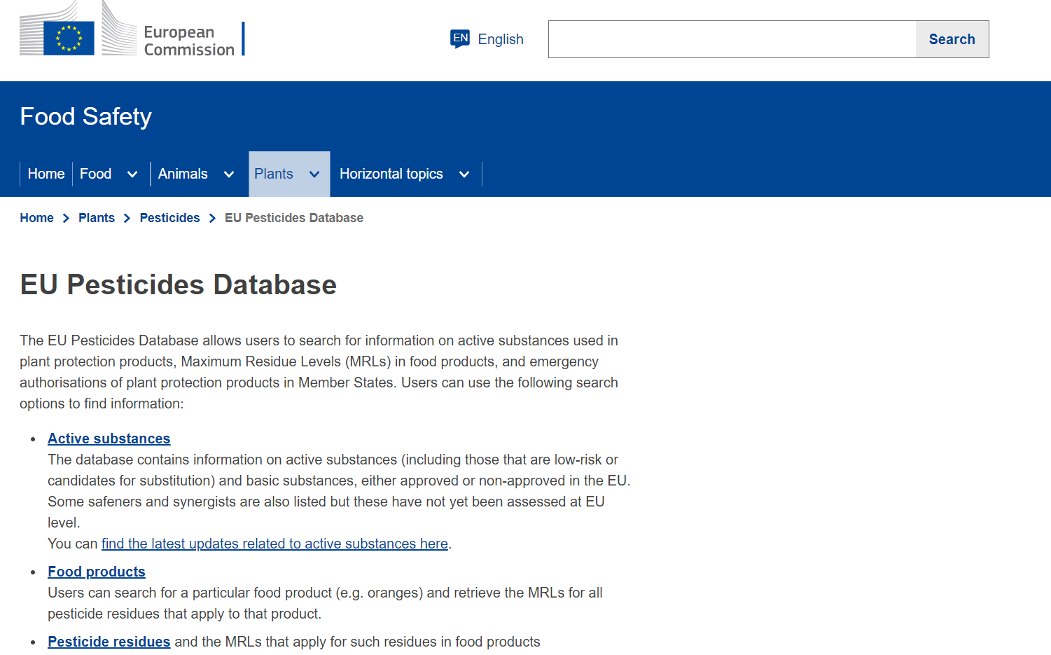
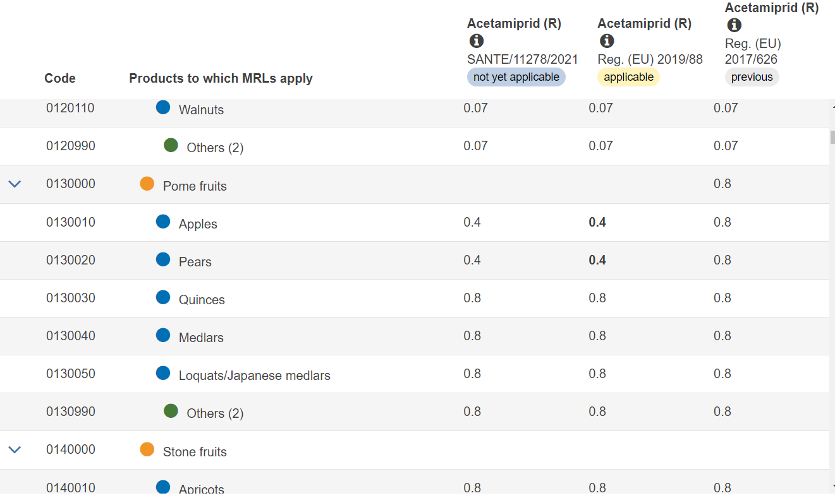
EU Pesticides Database
https://food.ec.europa.eu/plants/pesticides/eu-pesticides-database_en
VÝZKUMNÝ A ŠLECHTITELSKÝ ÚSTAV OVOCNÁŘSKÝ HOLOVOUSY s.r.o. Školení IPO 2024.

Slide 4
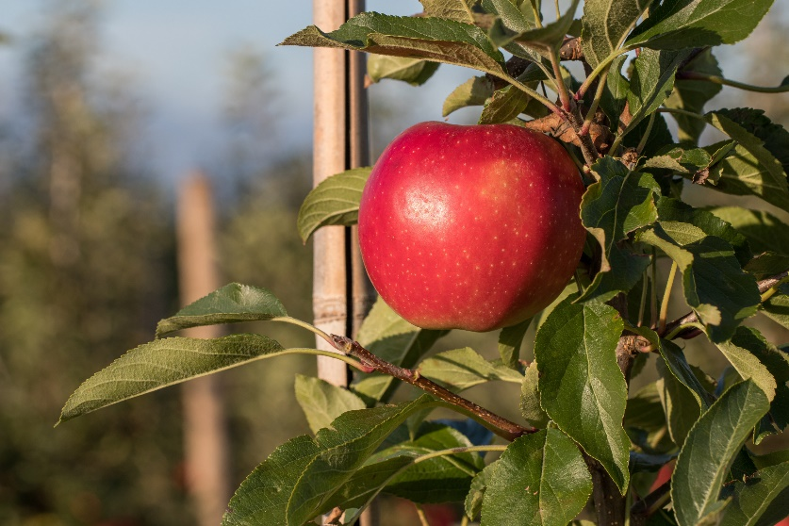
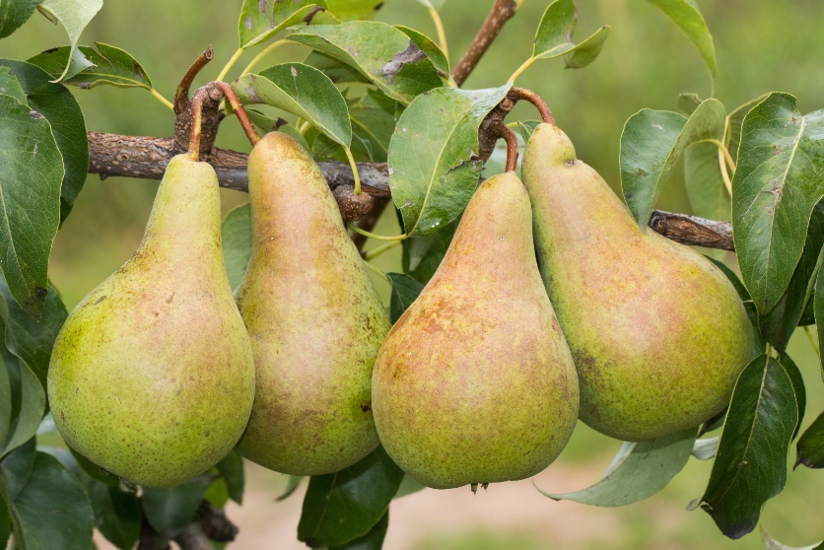
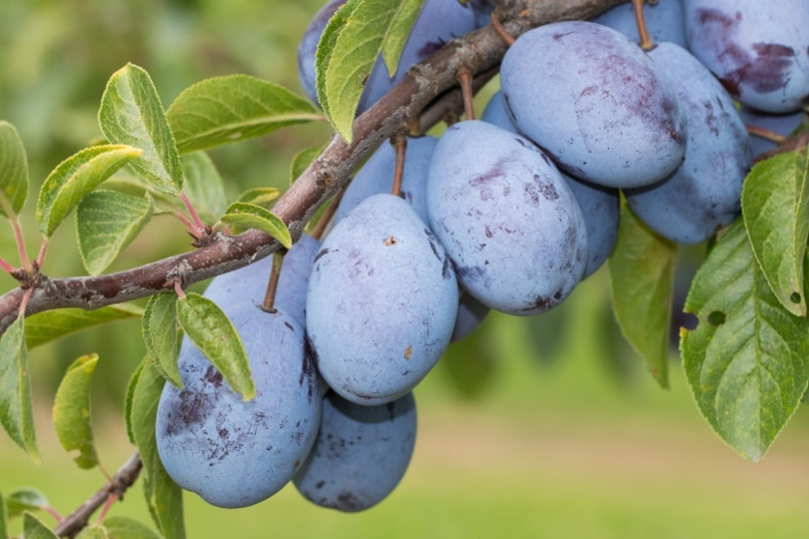
Základní názvosloví
Nízkoreziduální produkce (dnes IP) - 30 % MLR (jádroviny)
- 50 % MLR (peckoviny, drobné ovoce)
Bezreziduální produkce (dětská výživa) - 0,01 mg/kg
VÝZKUMNÝ A ŠLECHTITELSKÝ ÚSTAV OVOCNÁŘSKÝ HOLOVOUSY s.r.o. Školení IPO 2024.

Slide 5
Problematika reziduí pesticidů řešená v projektech
TAČR SS01020234 - Snižování zátěže potravního řetězce a životního prostředí rezidui přípravků na ochranu rostlin při produkci ovoce.
NAZV QK23020046 - Inovativní postupy managementu jabloňových sadů pro zvýšení konkurenceschopnosti tuzemské produkce
NAZV QL24010114 - Inovace integrované produkce a technologie pěstování peckovin v návaznosti na trendy a potřeby dnešní doby
VÝZKUMNÝ A ŠLECHTITELSKÝ ÚSTAV OVOCNÁŘSKÝ HOLOVOUSY s.r.o. Školení IPO 2024.

Slide 6
TAČR SS01020234
VÝZKUMNÝ A ŠLECHTITELSKÝ ÚSTAV OVOCNÁŘSKÝ HOLOVOUSY s.r.o. Školení IPO 2024.

Slide 7
TAČR SS01020234
Název projektu: Snižování zátěže potravního řetězce a životního prostředí rezidui přípravků na ochranu rostlin při produkci ovoce.
Období řešení projektu: 03/2020 - 12/2023
Program: SS – Program aplikovaného výzkumu, experimentálního vývoje a inovací v oblasti životního prostředí – Prostředí pro život, 1. veřejná soutěž
VÝZKUMNÝ A ŠLECHTITELSKÝ ÚSTAV OVOCNÁŘSKÝ HOLOVOUSY s.r.o. Školení IPO 2024.

Slide 8




Řešitelské organizace
VÝZKUMNÝ A ŠLECHTITELSKÝ ÚSTAV OVOCNÁŘSKÝ HOLOVOUSY s.r.o.
(Ing. Jana Ouředníčková, Ph.D)
Výzkumný ústav rostlinné výroby, v.v.i.
(Ing. Tereza Horská, Ph.D.)
Vysoká škola chemicko-technologická v Praze
(Prof. Ing. Jana Hajšlová, CSc.)
Ovocnářská unie České republiky, z.s.
(Ing. Jana Kloutvorová)
VÝZKUMNÝ A ŠLECHTITELSKÝ ÚSTAV OVOCNÁŘSKÝ HOLOVOUSY s.r.o. Školení IPO 2024.

Slide 9
Hlavní výstupy
Technologie ochrany jabloní, hrušní a drobného ovoce v systému integrované produkce pro nízkoreziduální a bezreziduální produkci.
Modely degradace účinných látek přípravků na ochranu rostlin v jablkách, hruškách a drobném ovoci.
3x Ztech, 2x Jimp, 1x Vsouhrn
Výsledky výzkumu do ovocnářské praxe
VÝZKUMNÝ A ŠLECHTITELSKÝ ÚSTAV OVOCNÁŘSKÝ HOLOVOUSY s.r.o. Školení IPO 2024.

Slide 10
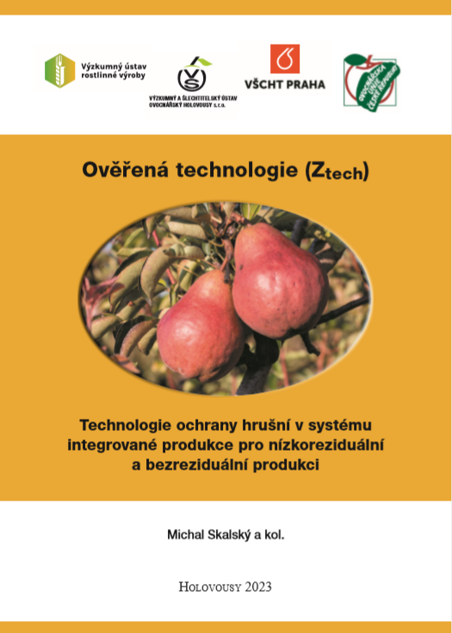
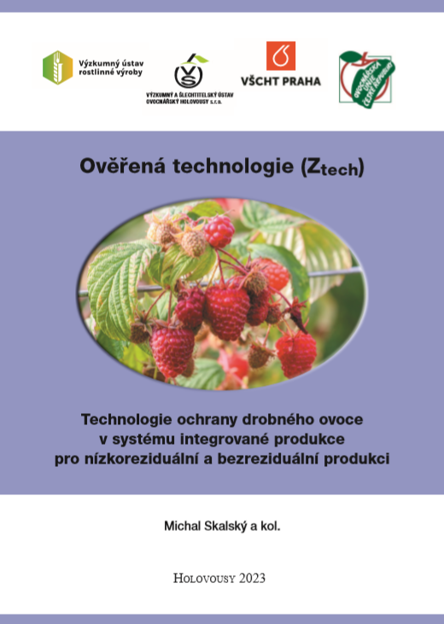
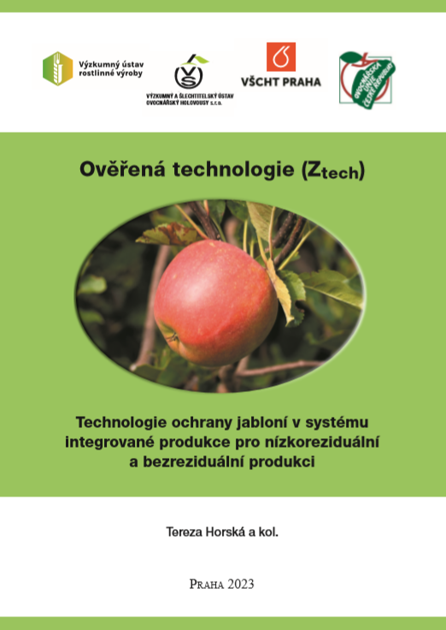
VÝZKUMNÝ A ŠLECHTITELSKÝ ÚSTAV OVOCNÁŘSKÝ HOLOVOUSY s.r.o. Školení IPO 2024.

Slide 11
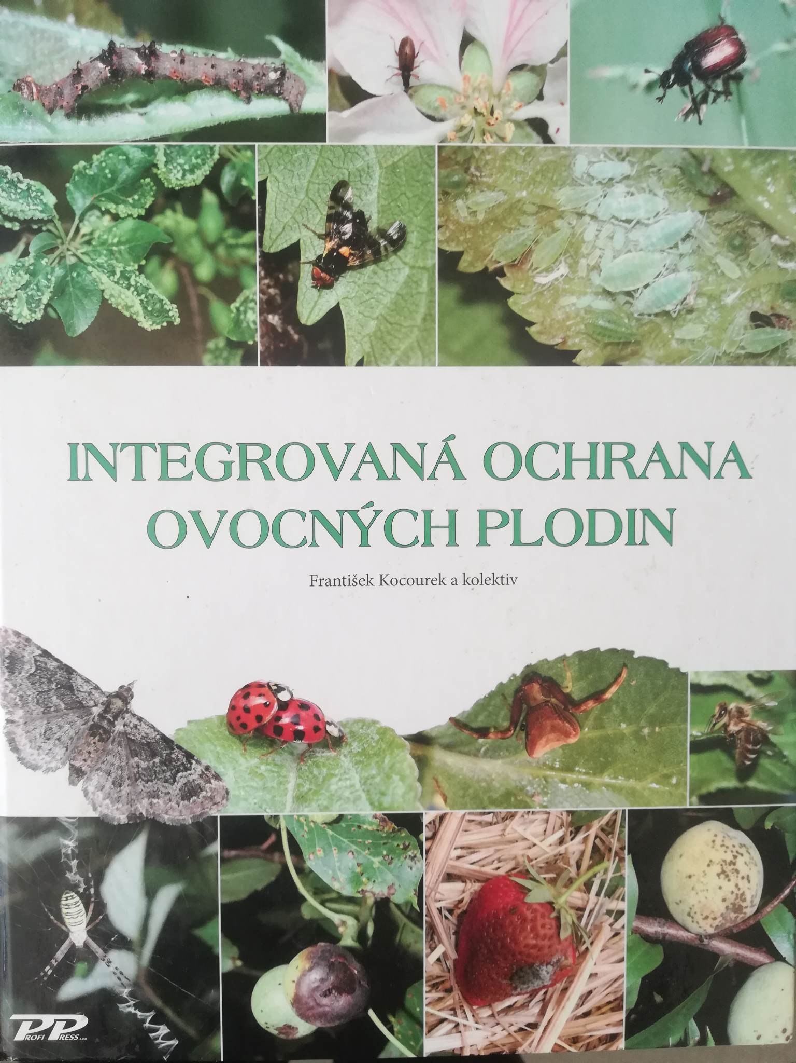
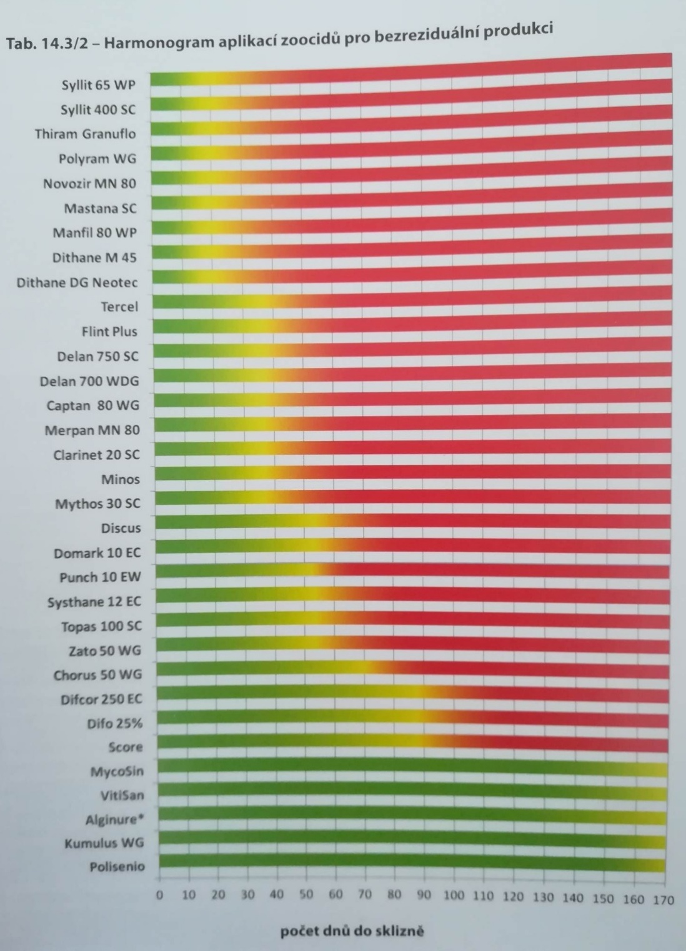
VÝZKUMNÝ A ŠLECHTITELSKÝ ÚSTAV OVOCNÁŘSKÝ HOLOVOUSY s.r.o. Školení IPO 2024.

Slide 12
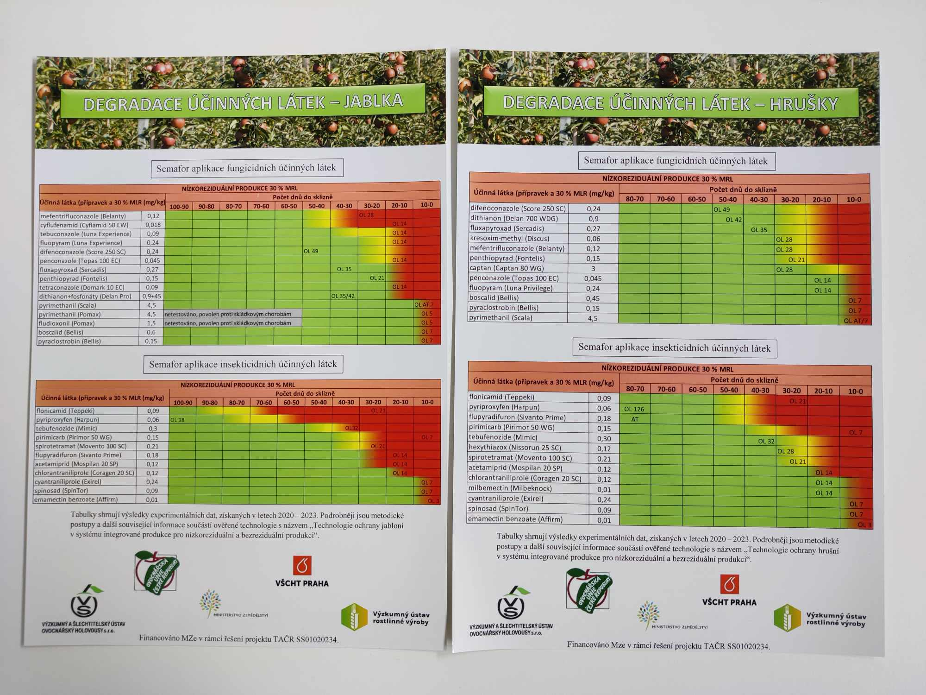
VÝZKUMNÝ A ŠLECHTITELSKÝ ÚSTAV OVOCNÁŘSKÝ HOLOVOUSY s.r.o. Školení IPO 2024.

Slide 13
Cíl
???dehonestovat přípravky
a účinné látky???
VÝZKUMNÝ A ŠLECHTITELSKÝ ÚSTAV OVOCNÁŘSKÝ HOLOVOUSY s.r.o. Školení IPO 2024.

Slide 14
Hodnocené účinné látky
Účinná látka | MLR (mg/kg)
 | Maliny | Ostružiny | Jablka | Hrušky
Abamectin | 0,08 | 0,08 | 0,03 | 0,03
Acetamiprid | 2 | 2 | 0,4 | 0,4
Boscalid | 10 | 10 | 2 | 1,5
Cyantraniliprole | 0,9 | 0,9 | 0,8 | 0,8
Cyflufenamid | 0,01 | 0,01 | 0,06 | 0,06
Cyprodinil | 3 | 3 | 2 | 2
Difenoconazole | 1,5 | 1,5 | 0,8 | 0,8
Dithianon | 3 | 0,5 | 3 | 3
Fenhexamid | 15 | 15 | 0,01 | 0,01
Flonicamid | 0,03 | 0,03 | 0,3 | 0,3
Fludioxonil | 5 | 5 | 5 | 5
Fluopyram | 5 | 5 | 0,8 | 0,8
Fluxapyroxad | 0,01 | 0,01 | 0,9 | 0,9
Fosetyl-Al³ | 300 | 300 | 150 | 150
Účinná látka | MLR (mg/kg)
 | Maliny | Ostružiny | Jablka | Hrušky
Hexythiazox | 0,5 | 0,5 | 1 | 1
Chlorantraniliprol | 1 | 1 | 0,5 | 0,5
Indoxacarb | 0,6 | 0,5 | 0,5 | 0,5
Isopyrazam | 0,01 | 0,01 | 0,7 | 0,7
Kaptan | 20 | 20 | 10 | 10
Kresoxim-methyl | 0,01 | 0,01 | 0,2 | 0,2
Mefentrifluconazole | 0,01 | 0,01 | 0,4 | 0,4
Milbemektin | 0,02 | 0,02 | 0,02 | 0,02
Myclobutanil | 0,01 | 0,8 | 0,6 | 0,6
Penconazol | 0,1 | 0,1 | 0,15 | 0,15
Penthiopyrad | 0,01 | 0,01 | 0,5 | 0,5
Pirimicarb | 4 | 4 | 0,5 | 0,5
Pyraclostrobin | 3 | 3 | 0,5 | 0,5
Pyrimethanil | 15 | 15 | 15 | 15
VÝZKUMNÝ A ŠLECHTITELSKÝ ÚSTAV OVOCNÁŘSKÝ HOLOVOUSY s.r.o. Školení IPO 2024.

Slide 15
Hodnocené účinné látky
Účinná látka | MLR (mg/kg)
 | Maliny | Ostružiny | Jablka | Hrušky
Pyriproxyfen | 0,05 | 0,05 | 0,2 | 0,2
Spinosad | 1,5 | 1,5 | 0,3 | 0,3
Spirotetramat | 0,1 | 0,1 | 1 | 1
Sulfoxaflor | 0,01 | 0,01 | 0,4 | 0,4
Tebuconazol | 0,5 | 0,5 | 0,3 | 0,3
Tetraconazole | 0,2 | 0,2 | 0,3 | 0,3
Trifloxystrobin | 3 | 3 | 0,7 | 0,7
Dithiokarbamáty | 0,05 | 0,05 | 5 | 5
Jabloně – 16 fungicidů + 13 insekticidů
Hrušně - 11 fungicidů + 13 insekticidů
Maliny, ostružiny - 4 fungicidy + 5 insekticidů
Emamectin benzoate, mefentrifluconazole
VÝZKUMNÝ A ŠLECHTITELSKÝ ÚSTAV OVOCNÁŘSKÝ HOLOVOUSY s.r.o. Školení IPO 2024.

Slide 16
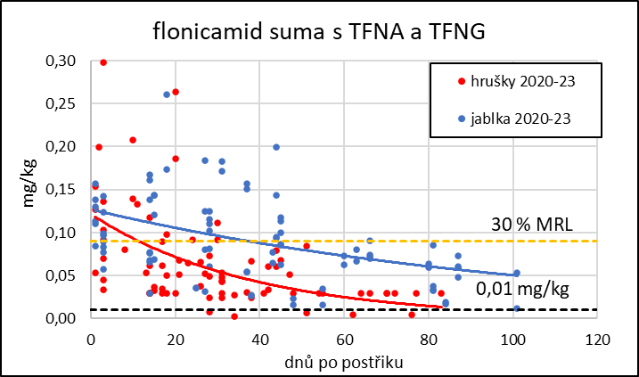
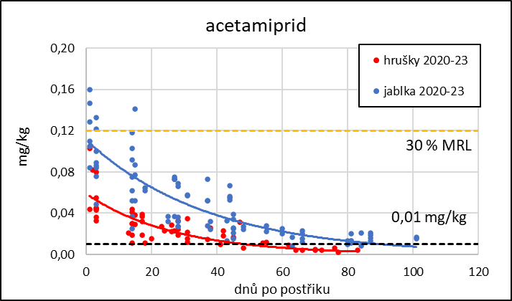
Ukázka modelů degradace vybraných účinných látek ze 4-letých dat z roku 2020 – 2023 u jablek a hrušek
VÝZKUMNÝ A ŠLECHTITELSKÝ ÚSTAV OVOCNÁŘSKÝ HOLOVOUSY s.r.o. Školení IPO 2024.

Slide 17
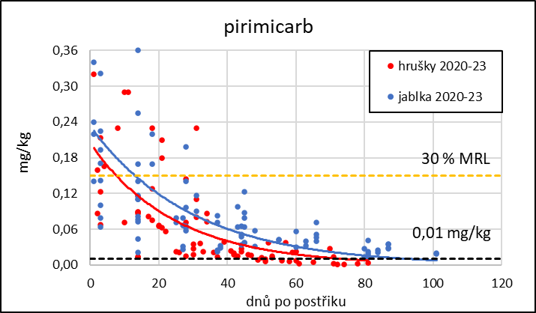
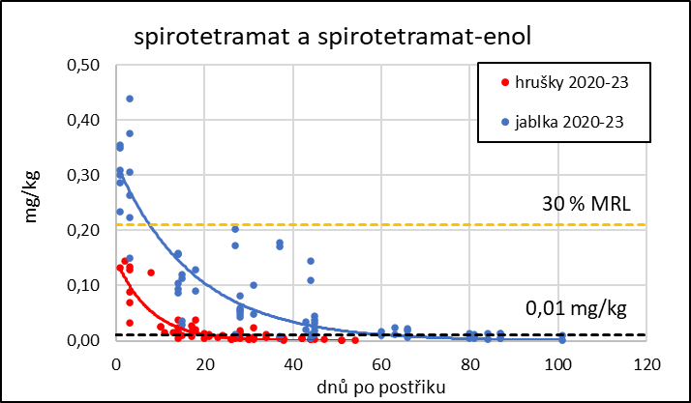
VÝZKUMNÝ A ŠLECHTITELSKÝ ÚSTAV OVOCNÁŘSKÝ HOLOVOUSY s.r.o. Školení IPO 2024.

Slide 18
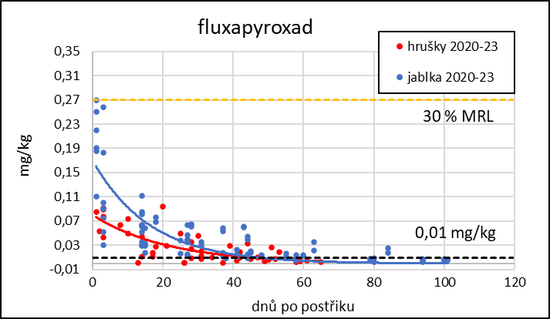
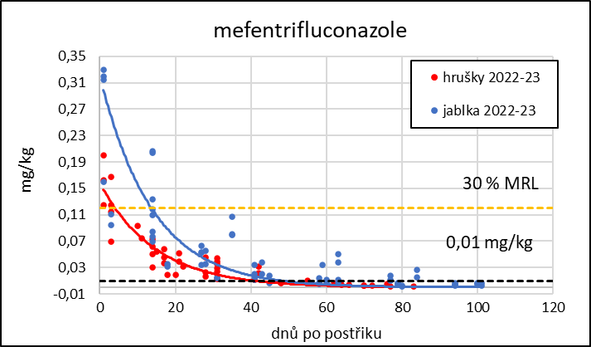
VÝZKUMNÝ A ŠLECHTITELSKÝ ÚSTAV OVOCNÁŘSKÝ HOLOVOUSY s.r.o. Školení IPO 2024.

Slide 19
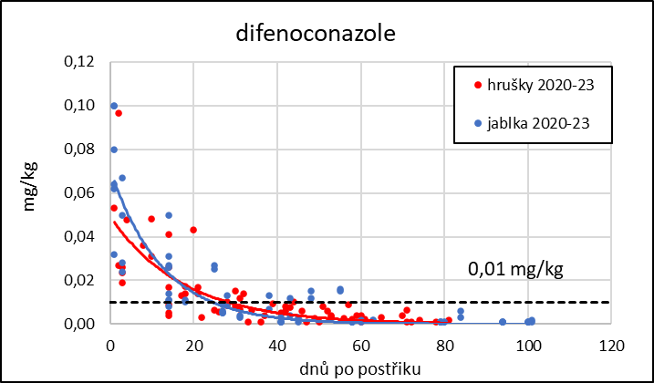
VÝZKUMNÝ A ŠLECHTITELSKÝ ÚSTAV OVOCNÁŘSKÝ HOLOVOUSY s.r.o. Školení IPO 2024.

Slide 20
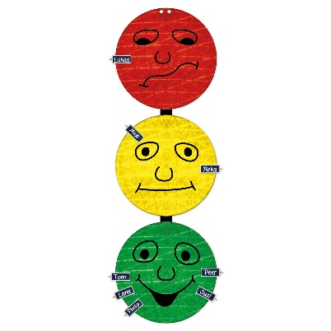
Jablka
VÝZKUMNÝ A ŠLECHTITELSKÝ ÚSTAV OVOCNÁŘSKÝ HOLOVOUSY s.r.o. Školení IPO 2024.

Slide 21
Fungicidy – bezreziduální produkce – jablka
VÝZKUMNÝ A ŠLECHTITELSKÝ ÚSTAV OVOCNÁŘSKÝ HOLOVOUSY s.r.o. Školení IPO 2024.

Slide 22
Fungicidy – nízkoreziduální produkce – jablka
VÝZKUMNÝ A ŠLECHTITELSKÝ ÚSTAV OVOCNÁŘSKÝ HOLOVOUSY s.r.o. Školení IPO 2024.

Slide 23
Insekticidy – bezreziduální produkce – jablka
VÝZKUMNÝ A ŠLECHTITELSKÝ ÚSTAV OVOCNÁŘSKÝ HOLOVOUSY s.r.o. Školení IPO 2024.

Slide 24
Insekticidy – nízkoreziduální produkce – jablka
VÝZKUMNÝ A ŠLECHTITELSKÝ ÚSTAV OVOCNÁŘSKÝ HOLOVOUSY s.r.o. Školení IPO 2024.

Slide 25
Hrušky
VÝZKUMNÝ A ŠLECHTITELSKÝ ÚSTAV OVOCNÁŘSKÝ HOLOVOUSY s.r.o. Školení IPO 2024.

Slide 26
Fungicidy – bezreziduální produkce – hrušky
VÝZKUMNÝ A ŠLECHTITELSKÝ ÚSTAV OVOCNÁŘSKÝ HOLOVOUSY s.r.o. Školení IPO 2024.

Slide 27
Fungicidy – nízkoreziduální produkce – hrušky
VÝZKUMNÝ A ŠLECHTITELSKÝ ÚSTAV OVOCNÁŘSKÝ HOLOVOUSY s.r.o. Školení IPO 2024.

Slide 28
Insekticidy – bezreziduální produkce – hrušky
VÝZKUMNÝ A ŠLECHTITELSKÝ ÚSTAV OVOCNÁŘSKÝ HOLOVOUSY s.r.o. Školení IPO 2024.

Slide 29
Insekticidy – nízkoreziduální produkce – hrušky
VÝZKUMNÝ A ŠLECHTITELSKÝ ÚSTAV OVOCNÁŘSKÝ HOLOVOUSY s.r.o. Školení IPO 2024.

Slide 30
Na co si dát pozor?
VÝZKUMNÝ A ŠLECHTITELSKÝ ÚSTAV OVOCNÁŘSKÝ HOLOVOUSY s.r.o. Školení IPO 2024.

Slide 31
Vícenásobná aplikace účinné látky captan
Simulovaná poloprovozní aplikace 15x captan
Registrace účinné látky captan – Captan 80 WG… 5x/rok
– Merpan 80 WG… 6x/rok
– …
Účinná látka | Výsledek (mg/kg) | Nejistota (mg/kg)
captan | <0,005
captan metabolite: THPI (tetrahydroftalimid) | 1,2 | 0,23
captan (sum of captan and THPI, expressed as captan) | 2,3 | 0,47
MLR – 10 mg/kg
30 % MLR – 3 mg/kg
VÝZKUMNÝ A ŠLECHTITELSKÝ ÚSTAV OVOCNÁŘSKÝ HOLOVOUSY s.r.o. Školení IPO 2024.

Slide 32
NAZV QK23020046
VÝZKUMNÝ A ŠLECHTITELSKÝ ÚSTAV OVOCNÁŘSKÝ HOLOVOUSY s.r.o. Školení IPO 2024.

Slide 33
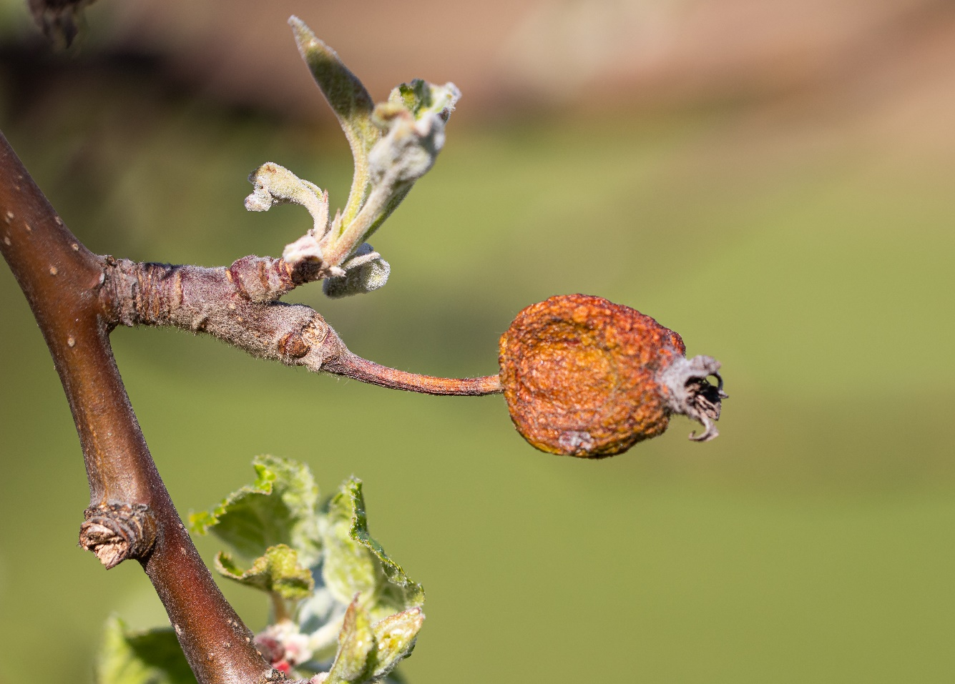
Hodnocení 3 systémů ošetření jabloní
Integrovaná produkce
Bezreziduální produkce
Ekologická produkce
VÝZKUMNÝ A ŠLECHTITELSKÝ ÚSTAV OVOCNÁŘSKÝ HOLOVOUSY s.r.o. Školení IPO 2024.

Slide 34
Postřikové plány - IP
Datum aplikace | Název produktu | Dávka – L/kg/ha | Škodlivý organismus
06.04.23 | Champion 50 WG | 3 | korové nekrózy
12.04.23 | Scala | 1,125 | strupovitost
18.04.23 | Vedette + Pirimor 50 WG + EKOL | 0,5 | strupovitost, padlí, mšice
26.04.23 | Belanty + Captan 80 WG | 1 + 2,1 | strupovitost, padlí
03.05.23 | Sercadis + Polyram WG + Shirudo | 0,25 + 2,4 + 0,375 | padlí, strupovitost, svilušky
09.05.23 | Alcoban + Score | 0,75 + 0,2 | strupovitost
14.05.23 | Fontelis + Captan 80 WG | 0,75 + 1 | strupovitost, padlí
18.05.23 | Faban + Mospilan | 1,2 + 0,25 | strupovitost, pilatka jablečná
23.05.23 | Curatio | 12 | strupovitost
01.06.23 | Kumulus WG + Exirel | 2 + 0,6 | padlí, obaleč jablečný
05.06.23 | Score 250 EC + Delan 700 WDG | 0,2 + 0,75 | strupovitost, padlí
13.06.23 | Kumulus WG + Topas + Affirm | 2,5 + 4,5 + 0,5 | obaleči, padlí, strupovitost
21.06.23 | Score 250 EC + Delan 700 WDG | 0,2 + 0,75 | strupovitost, padlí
29.06.23 | SpinTor | 0,6 | obaleč jablečný
18.07.23 | Kumar + Spintor | 5 + 0,6 | strupovitost, obaleč jablečný
31.07.23 | Kumulus WG | 4 | strupovitost, padlí
24.07.23 | Kumar | 5 | strupovitost
31.08.23 | Curatio | 12 | strupovitost
VÝZKUMNÝ A ŠLECHTITELSKÝ ÚSTAV OVOCNÁŘSKÝ HOLOVOUSY s.r.o. Školení IPO 2024.

Slide 35
Postřikové plány – Ekologická produkce
Datum aplikace | Název produktu | Dávka – L/kg/ha | Škodlivý organismus
06.04.23 | Champion 50 WG | 3 | korové nekrózy
12.04.23 | Champion 50 WG + Kumulus WG | 1,5 + 2,5 | korové nekrózy, strupovitost, padlí
18.04.23 | Champion 50 WG + Kumulus WG + Neemazal-T/S | 1,5 + 3 + 4,5 | korové nekrózy, strupovitost, padlí, mšice
26.04.23 | Champion 50 WG + Kumulus WG | 1 + 2,5 | korové nekrózy, strupovitost, padlí
03.05.23 | Champion 50 WG + Kumulus WG | 0,5 + 2 | korové nekrózy, strupovitost, padlí
09.05.23 | Champion 50 WG + Kumulus WG | 0,5 + 2 | korové nekrózy, strupovitost, padlí
14.05.23 | Kumulus WG | 2 | Strupovitost, padlí,
18.05.23 | Kumulus WG + VitiSan | 2 + 2,5 | Strupovitost, padlí
23.05.23 | Curatio | 12 | strupovitost
01.06.23 | Kumulus WG + Vermifit B + Lepinox | 2 + 5 + 1 | Strupovitost, padlí, stimulace rostlin, obaleči sl. a pupenoví
05.06.23 | Kumulus WG + Vermifit B | 2 +5 | Strupovitost, padlí, stimulace rostlin
13.06.23 | Kumulus WG + Vitisan + Lepinox | 5 + 2,5 + 1 | Strupovitost, padlí, obaleči sl. a pupenoví
21.06.23 | Kumulus WG | 2 | Strupovitost, padlí
29.06.23 | SpinTor | 0,6 | obaleč jablečný
18.07.23 | Kumar + SpinTor | 5 + 0,6 | strupovitost, obaleč jablečný
31.07.23 | Kumulus WG | 4 | Strupovitost, padlí
24.07.23 | Kumar | 5 | strupovitost
31.08.23 | Curatio | 12 | strupovitost
VÝZKUMNÝ A ŠLECHTITELSKÝ ÚSTAV OVOCNÁŘSKÝ HOLOVOUSY s.r.o. Školení IPO 2024.

Slide 36
Postřikové plány – Bezreziduální produkce
Datum aplikace | Název produktu | Dávka – L/kg/ha | Škodlivý organismus
06.04.23 | Champion 50 WG | 3 | korové nekrózy
12.04.23 | Scala | 1,125 | strupovitost
18.04.23 | Vedette + Pirimor 50 WG + EKOL | 0,5 | strupovitost, padlí, mšice
26.04.23 | Belanty + Captan 80 WG | 1 + 2,1 | strupovitost, padlí
03.05.23 | Sercadis + Polyram WG + Shirudo | 0,25 + 2,4 + 0,375 | padlí, strupovitost, svilušky
09.05.23 | Alcoban + Score | 0,75 + 0,2 | strupovitost
14.05.23 | Fontelis + Captan 80 WG | 0,75 + 1 | strupovitost, padlí
18.05.23 | Faban + Mospilan | 1,2 + 0,25 | strupovitost, pilatka jablečná
23.05.23 | Curatio | 12 | strupovitost
01.06.23 | Kumulus WG + Exirel | 2 + 0,6 | padlí, obaleč jablečný
05.06.23 | Score 250 EC + Delan 700 WDG | 0,2 + 0,75 | strupovitost, padlí
13.06.23 | Kumulus WG + Topas + Affirm | 2,5 + 4,5 + 0,5 | obaleči, padlí, strupovitost
21.06.23 | Score 250 EC + Delan 700 WDG | 0,2 + 0,75 | strupovitost, padlí
29.06.23 | SpinTor | 0,6 | obaleč jablečný
18.07.23 | Kumar + Spintor | 5 + 0,6 | strupovitost, obaleč jablečný
31.07.23 | Kumulus WG | 4 | strupovitost, padlí
24.07.23 | Kumar | 5 | strupovitost
31.08.23 | Curatio | 12 | strupovitost
VÝZKUMNÝ A ŠLECHTITELSKÝ ÚSTAV OVOCNÁŘSKÝ HOLOVOUSY s.r.o. Školení IPO 2024.

Slide 37
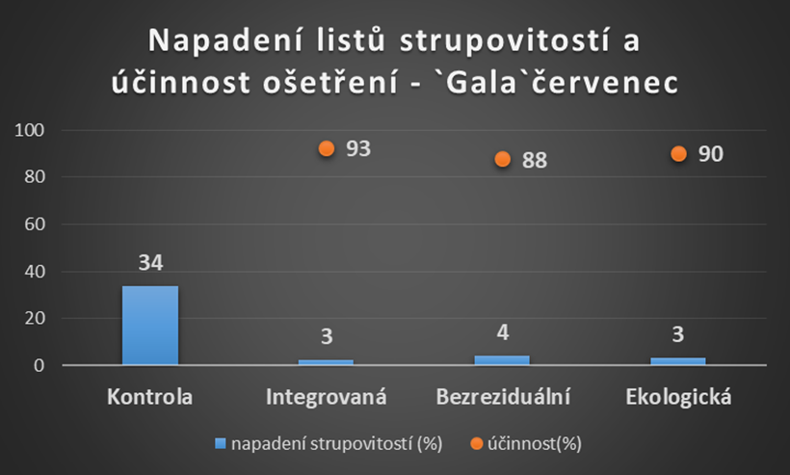
VÝZKUMNÝ A ŠLECHTITELSKÝ ÚSTAV OVOCNÁŘSKÝ HOLOVOUSY s.r.o. Školení IPO 2024.

Slide 38
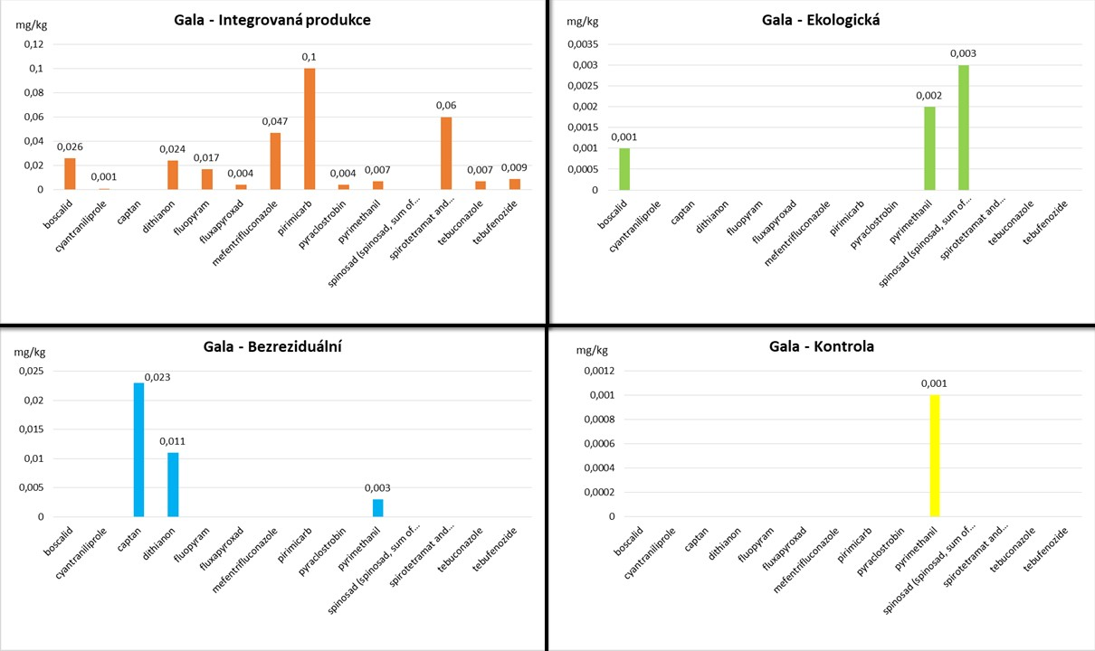
6x ≥ 0,01 mg/kg
2x ≥ 0,01 mg/kg
VÝZKUMNÝ A ŠLECHTITELSKÝ ÚSTAV OVOCNÁŘSKÝ HOLOVOUSY s.r.o. Školení IPO 2024.

Slide 39
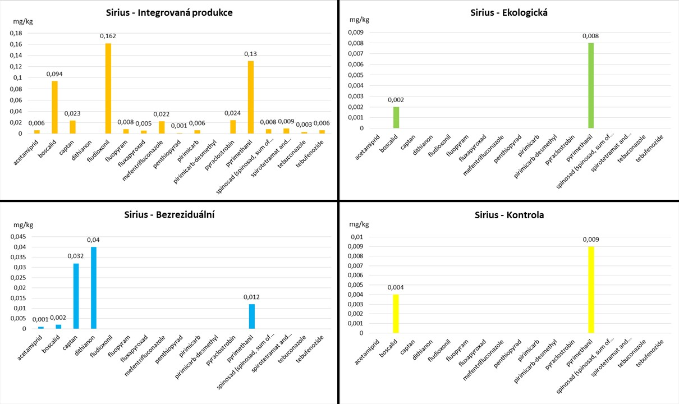
6x ≥ 0,01 mg/kg
3x ≥ 0,01 mg/kg
VÝZKUMNÝ A ŠLECHTITELSKÝ ÚSTAV OVOCNÁŘSKÝ HOLOVOUSY s.r.o. Školení IPO 2024.

Slide 40

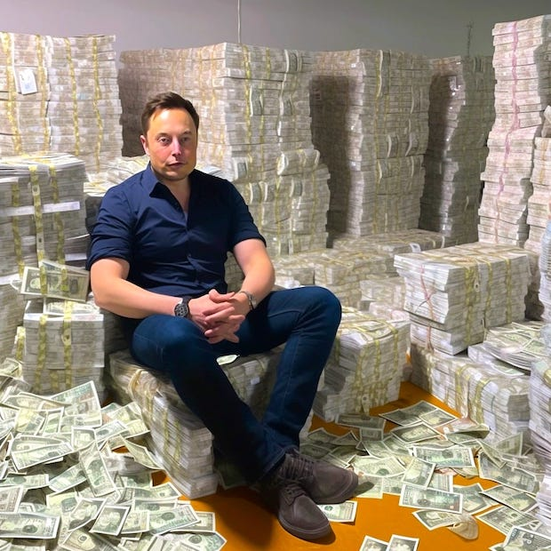
Finanční náklady
Integrovaná produkce | 47 914 Kč / ha
Bezreziduální produkce | 45 183 Kč / ha
Ekologická produkce | 42 215 Kč / ha
VÝZKUMNÝ A ŠLECHTITELSKÝ ÚSTAV OVOCNÁŘSKÝ HOLOVOUSY s.r.o. Školení IPO 2024.

Slide 41
Rezidua pesticidů v drobném ovoci
VÝZKUMNÝ A ŠLECHTITELSKÝ ÚSTAV OVOCNÁŘSKÝ HOLOVOUSY s.r.o. Školení IPO 2024.

Slide 42
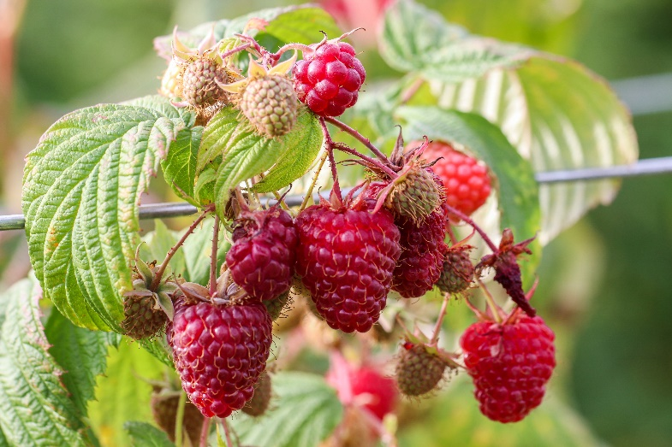
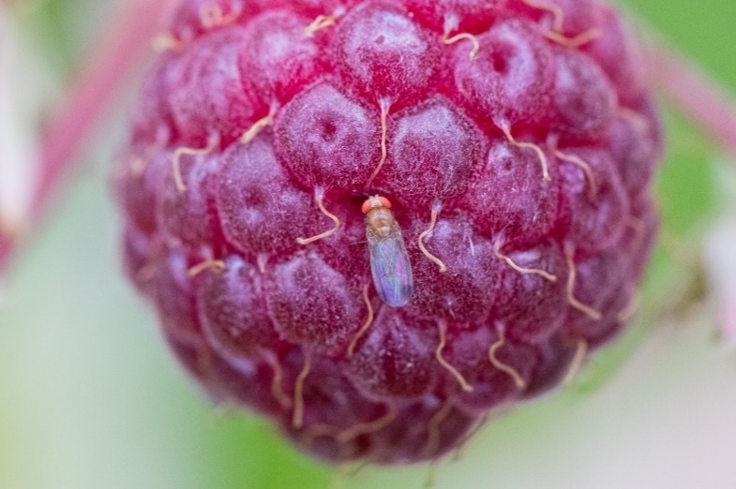
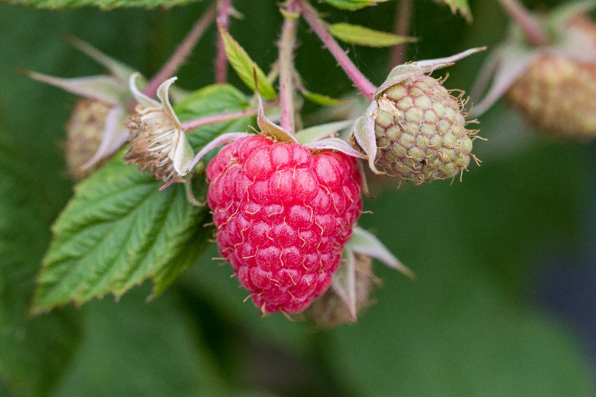
Maliny
VÝZKUMNÝ A ŠLECHTITELSKÝ ÚSTAV OVOCNÁŘSKÝ HOLOVOUSY s.r.o. Školení IPO 2024.

Slide 43
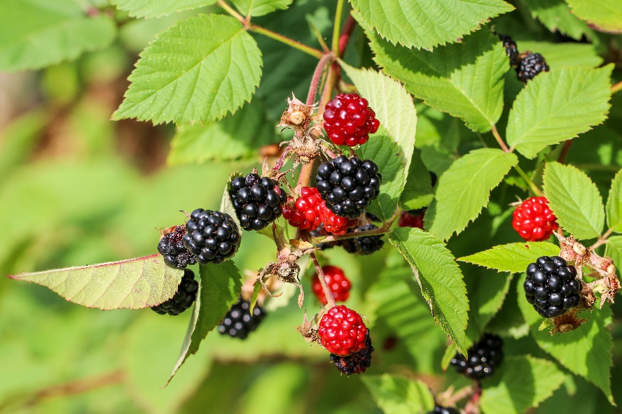
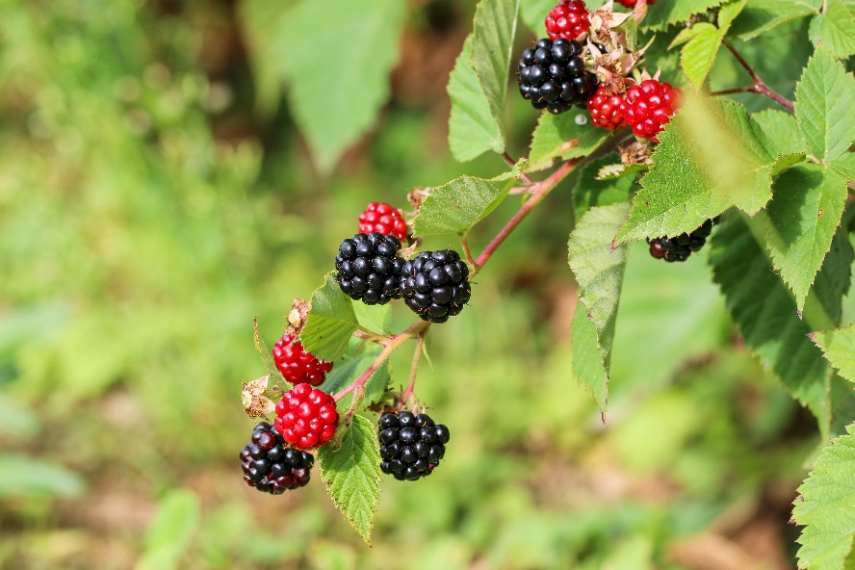
Ostružiny
VÝZKUMNÝ A ŠLECHTITELSKÝ ÚSTAV OVOCNÁŘSKÝ HOLOVOUSY s.r.o. Školení IPO 2024.

Slide 44
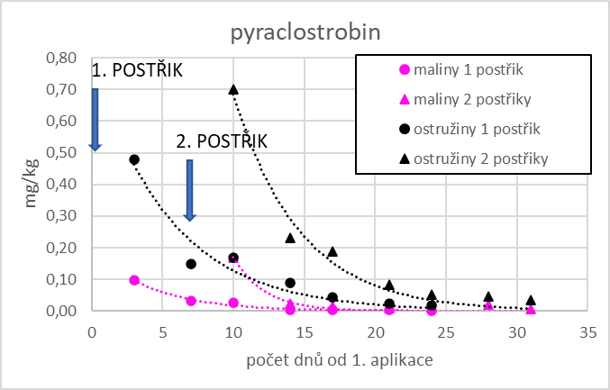
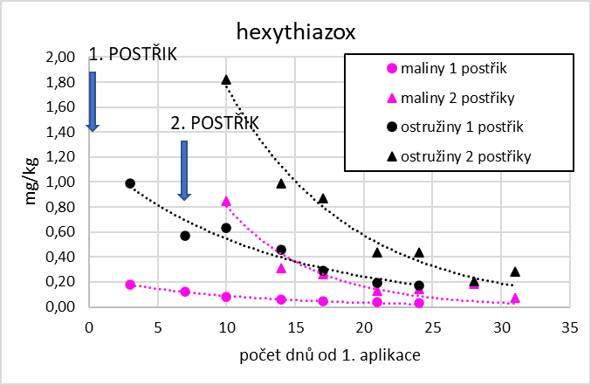
Signum
MLR – 3 mg/kg
IP – 1,5 mg/kg
Nissorun 10 WP
MLR – 0,5 mg/kg
IP – 0,25 mg/kg
VÝZKUMNÝ A ŠLECHTITELSKÝ ÚSTAV OVOCNÁŘSKÝ HOLOVOUSY s.r.o. Školení IPO 2024.

Slide 45
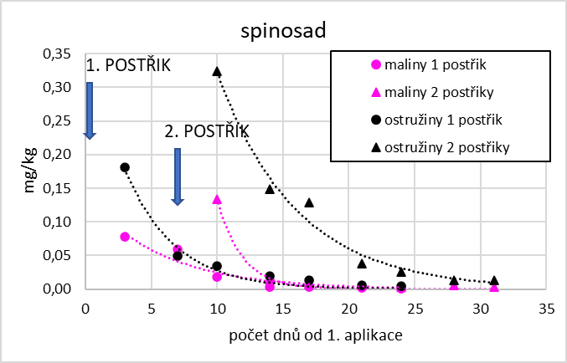
SpinTor
MLR – 1,5 mg/kg
IP – 0,75 mg/kg
VÝZKUMNÝ A ŠLECHTITELSKÝ ÚSTAV OVOCNÁŘSKÝ HOLOVOUSY s.r.o. Školení IPO 2024.

Slide 46
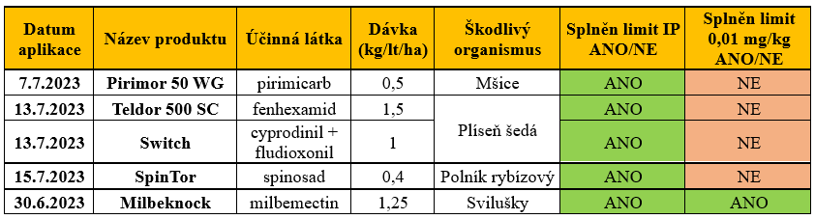
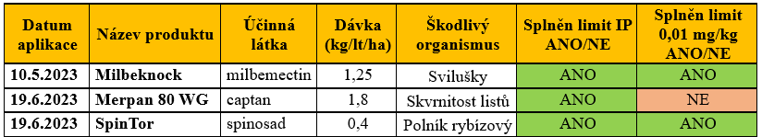
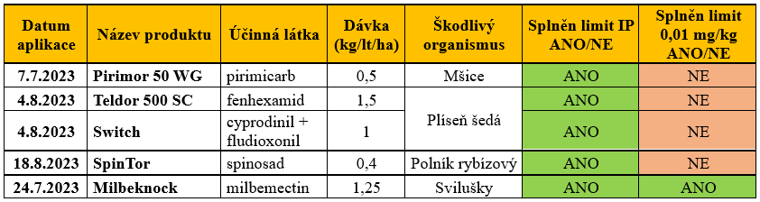
Maliny
Rybíz
Ostružiny
VÝZKUMNÝ A ŠLECHTITELSKÝ ÚSTAV OVOCNÁŘSKÝ HOLOVOUSY s.r.o. Školení IPO 2024.

Slide 47
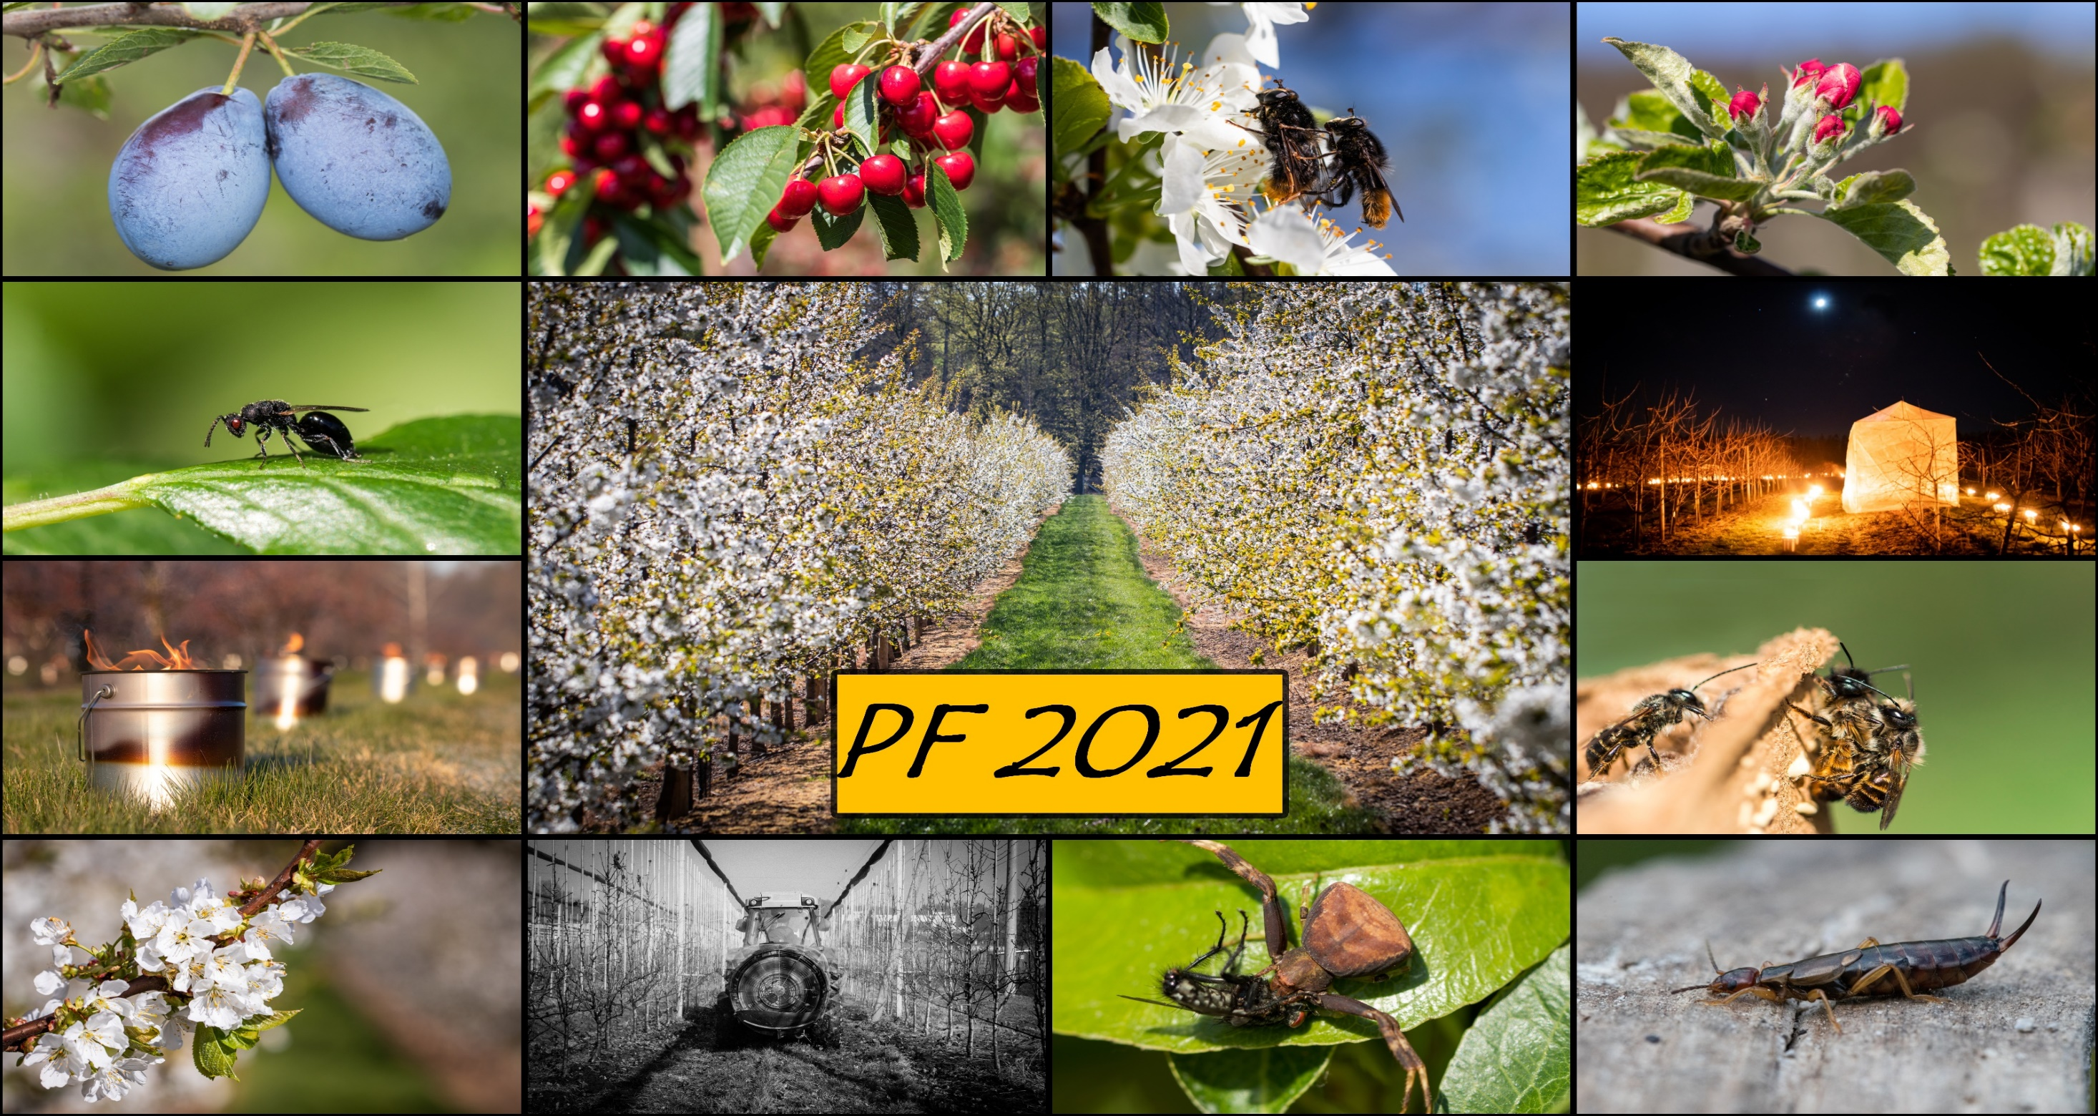
Děkuji Vám za pozornost
Děkujeme za pozornost

